Slide 1

Kalendarium historyczne
styczeń

Slide 2
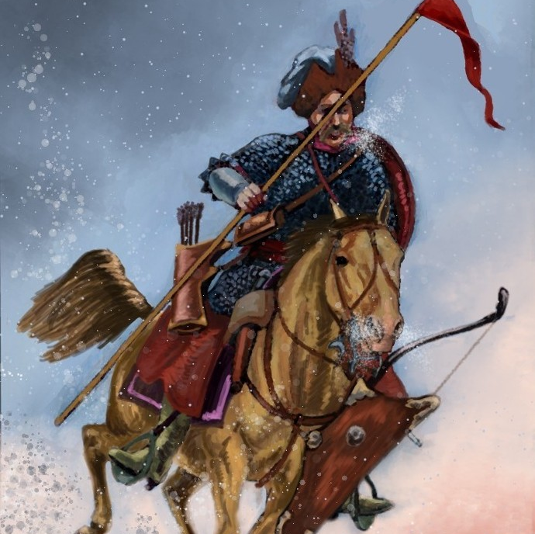
2 stycznia
2 stycznia – w 1657 roku wojska polskie pokonały Szwedów pod Chojnicami

Slide 3
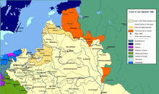
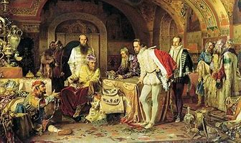
15 stycznia
15 stycznia – w 1582 roku w Jamie Zapolskim podpisano rozejm kończący wojnę polsko – moskiewską, na mocy którego Polska odzyskała Inflanty

Slide 4
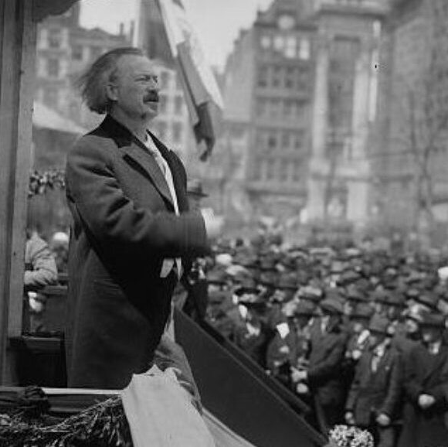
16 stycznia
16 stycznia – w 1919 roku Ignacy Jan Paderewski został mianowany premierem i ministrem spraw zagranicznych

Slide 5
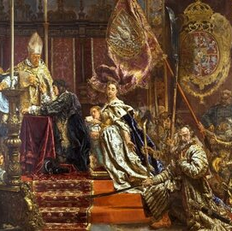
17 stycznia
17 stycznia – w 1649 roku na Wawelu w Krakowie Jan II Kazimierz Waza został koronowany na króla Polski.

Slide 6
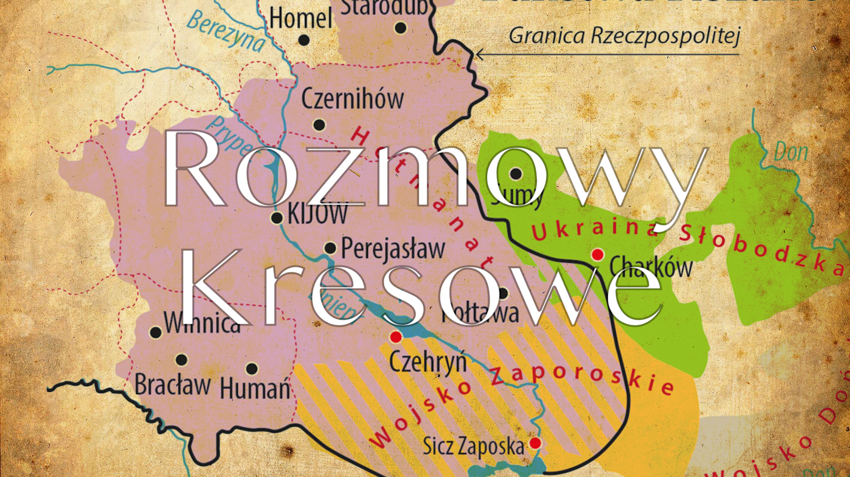
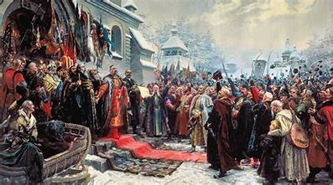
18 stycznia
18 stycznia – w 1654 roku Kozacy i Rosjanie zawarli ugodę w Perejesławiu

Slide 7

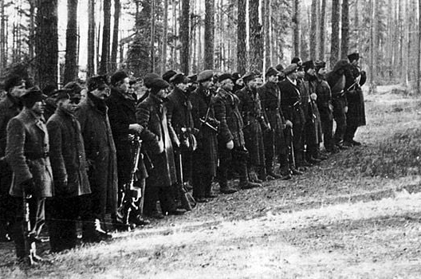

19 stycznia
19 stycznia – w 1945 roku Leopold Okulicki rozwiązał Armię Krajową

Slide 8
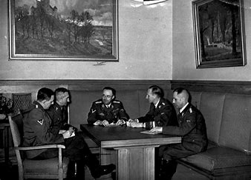
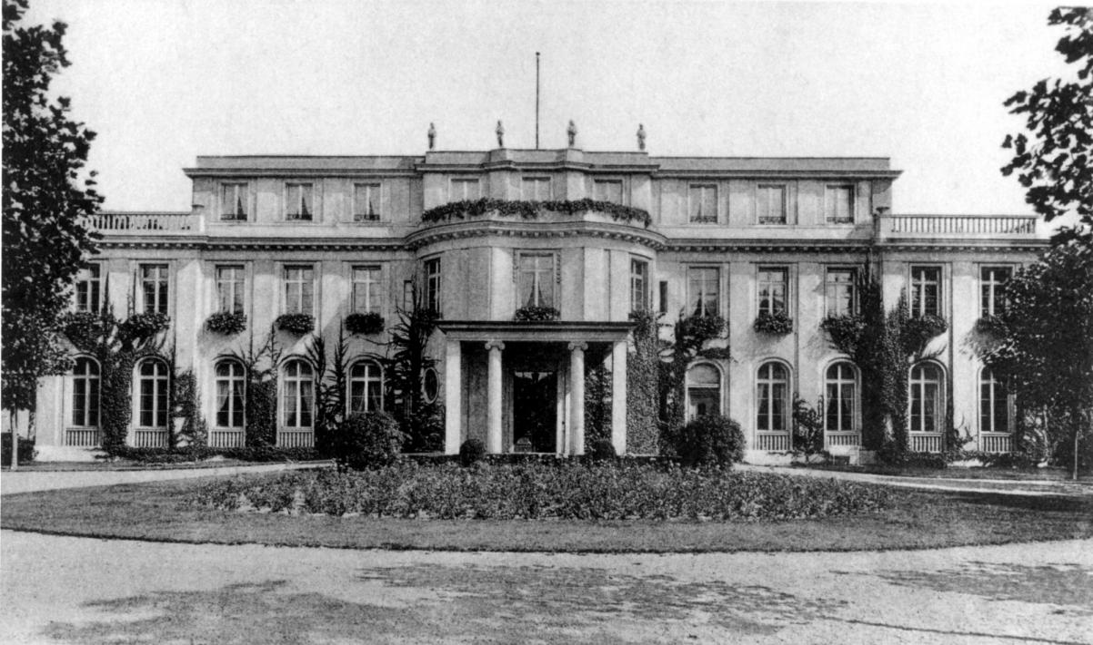
20 stycznia
20 stycznia – w 1942 roku w Wannsee pod Berlinem rozpoczęła się konferencja na której podjęto decyzję oraz ustalono jak prowadzone będzie ludobójstwo Żydów

Slide 9
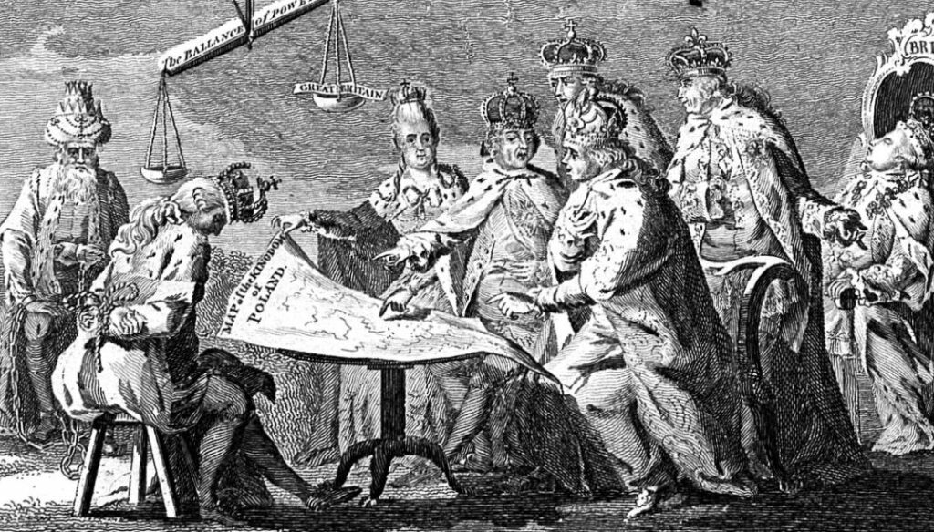
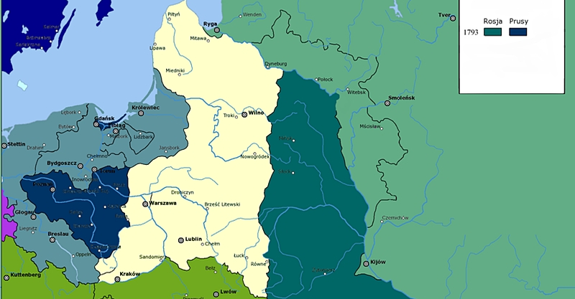
23 stycznia
23 stycznia – w 1793 roku Rosja i Prusy podpisały II traktat rozbiorowy Rzeczypospolitej Obojga Narodów

Slide 10
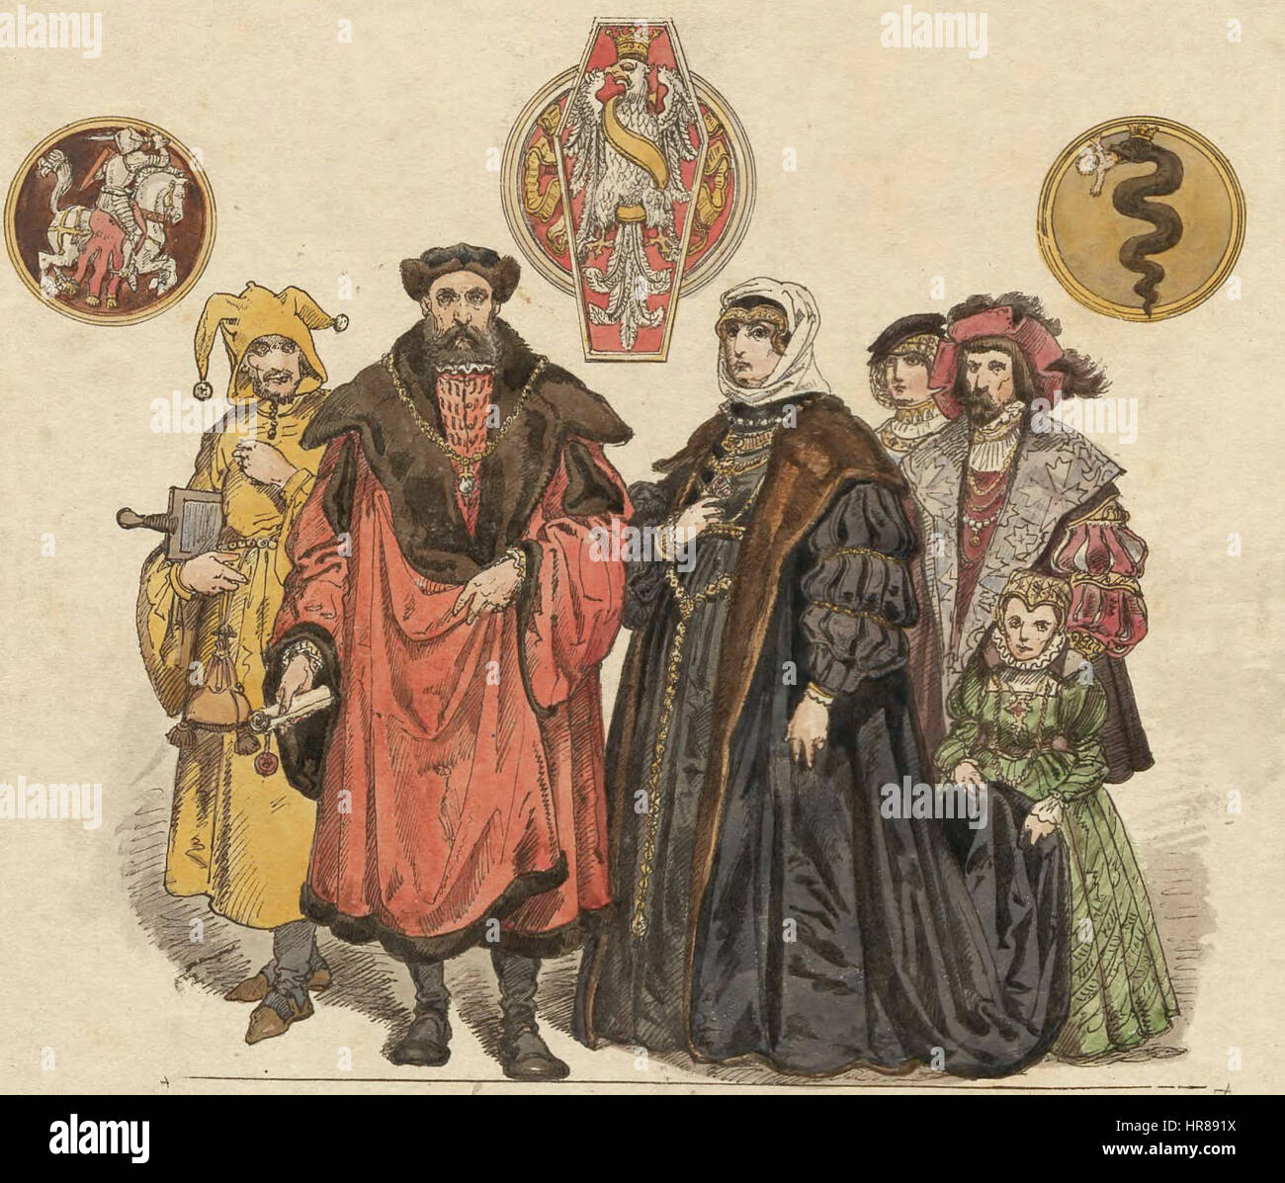
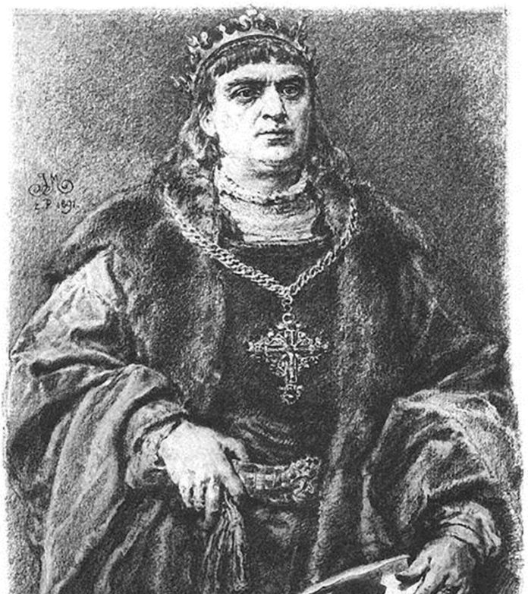
24 stycznia
24 stycznia – w 1507 roku Zygmunt I Stary został koronowany na Wawelu w Krakowie na króla Polski

Slide 11
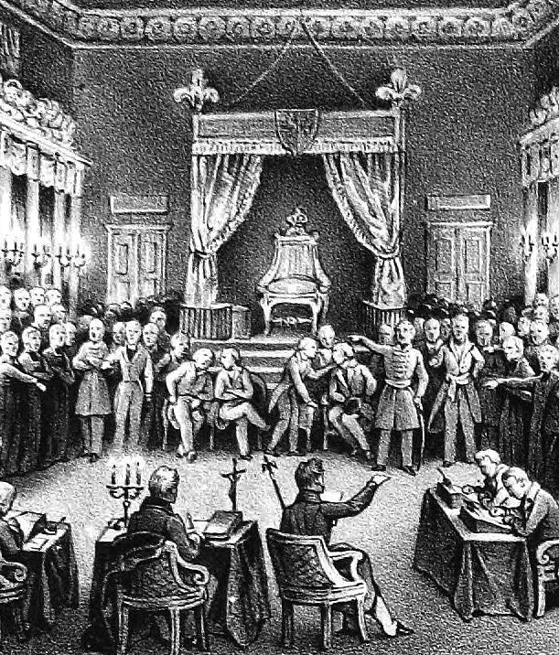
25 stycznia
25 stycznia – w 1831 roku podczas powstania listopadowego sejm ogłosił detronizację króla Polski Mikołaja I, co rozpoczęło wojne polsko- rosyjską.

Slide 12
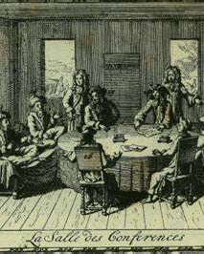
26 stycznia
26 stycznia – w 1699 roku zawarto pokój w Karłowicach na mocy którego Rzeczpospolita Obojga Narodów odzyskała Podole z Kamieńcem

Slide 13

27 stycznia
27 stycznia – w 1945 roku doszło w Miechowicach /dzisiejsza dzielnica Bytomia/ do tzw. Tragedii Miechowickiej, w wyniku której żołnierze Armii Czerwonej zamordowali ponad 380 osób

Slide 14
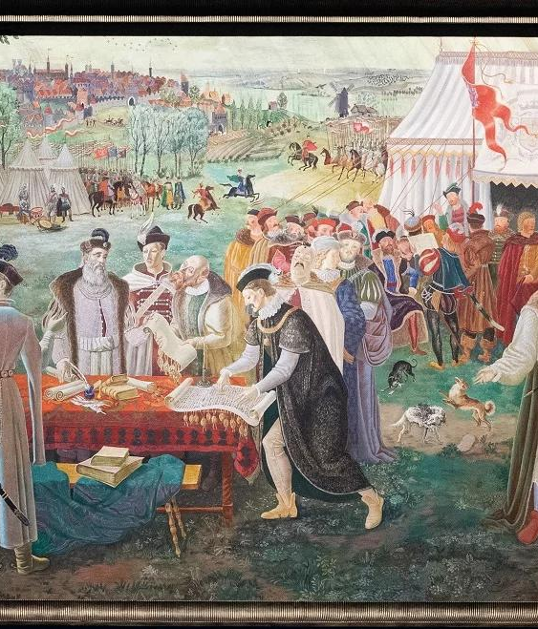
28 stycznia
28 stycznia – w 1573 roku podpisano akt Konfederacji Warszawskiej gwarantujący tolerancję religijną w Rzeczypospolitej Obojga Narodów. Polska bez stosów.

Slide 15
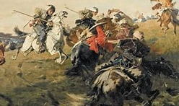
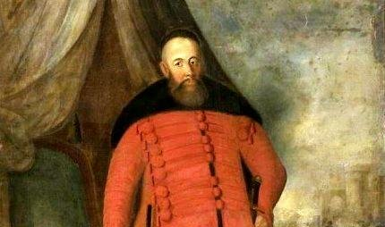
29 stycznia
29 stycznia – w 1655 roku rozpoczęła się polsko – rosyjska bitwa pod Ochmatowem, zakończona zwycięstwem wojsk polskich po wodzą Stanisława Koniecpolskiego.

Slide 16
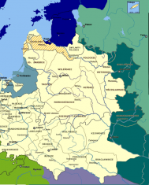
30 stycznia
30 stycznia – w 1667 roku podpisano traktat w Andruszowie kończący wojnę polsko – rosyjską, na mocy którego Rzeczpospolita utraciła część Ukrainy

